Slide 1
Bilgi Güvenliği Farkındalık Bilgilendirme Sunumu
Kırıkkale Üniversitesi
Bilgi İşlem Dairesi Başkanlığı

Slide 2
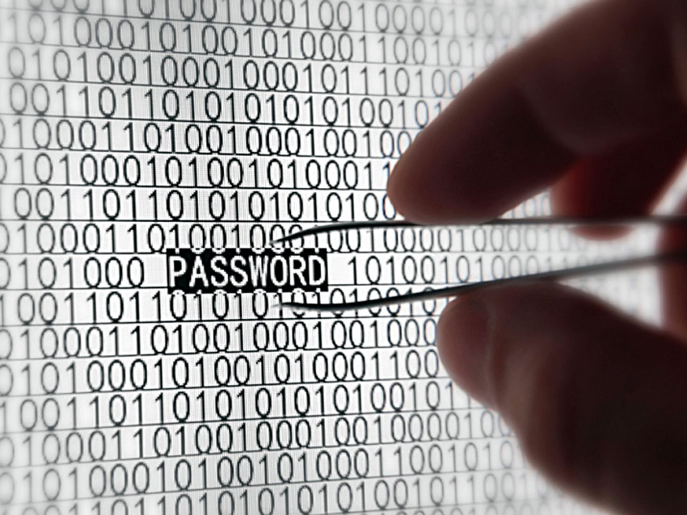
Bilgi Güvenliği Farkındalık Bilgilendirme Sunumu
Her internet kullanıcısı bireyin bilgilerini koruyabilmesi için ve dışarıdan saldırılara maruz kalmaması için bilmesi gereken bazı bilgiler vardır. Bunlar :
Güvenlik Güncellemeleri Neden Önemlidir?
Antivirüs Programı Nedir?
Güvenlik Duvarı Nedir?
Siber Güvenlik Tehditleri
Siber Güvenlik Çözümleri

Slide 3
Güvenlik Güncellemeleri Neden Önemlidir?

Slide 4
Bilgi Güvenliği Nedir?
Bilgi güvenliği, bilgilerin izinsiz kullanımından, izinsiz ifşa edilmesinden, izinsiz yok edilmesinden, izinsiz değiştirilmesinden, bilgilere hasar verilmesinden koruma, veya bilgilere yapılacak olan izinsiz erişimleri engelleme işlemi.

Slide 5
Güvenlik Güncellemeleri Neden Önemlidir?
Kurum çalışanlarına ait kişisel bilgiler, internet ortamında denetimsiz olarak erişilebilir.
İnteraktif bankacılık sistemi kullanıcılarının hesaplarındaki paralar çalınabilir.
Öğrencilerin notları, okul kayıtları yetkisiz olarak değiştirilebilir.
İnternet kullanıcılarının bilgisayarları ele geçirilerek, kullanıcı farkına bile varmadan bilgisayar üzerinden kurumsal sistemlere saldırılabilir.

Slide 6
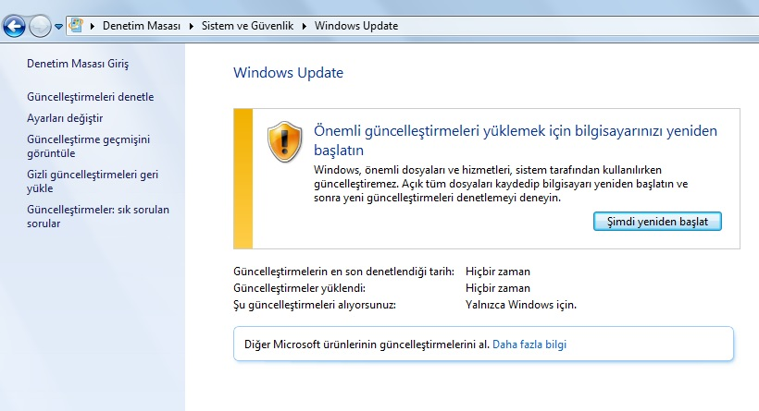
Yazılım Güncellemeleri
Eğer ki bilgisayarımız da bu tür bir menüyü görüyorsak ve aklımıza «İhtiyacım yok!» veya «Yapmasam da olur.» cümleleri geliyorsa , güncellemeleri yüklemenin önemini anlamamız gerekiyor.
Çünkü dünyadaki siber saldırılar en çok bir güvenlik açığının yayınlanması ile ilgili güncellemenin yayınlanıp uygulanması arasında geçen sürede yapılıyor.
Sistem güncellemelerini yükleyerek bilgisayarımızda bulunan güvenlik açıklarını kapatmış olur ve dışarıdan yapılacak olan saldırılara karşı güvenli hale geliriz.

Slide 7
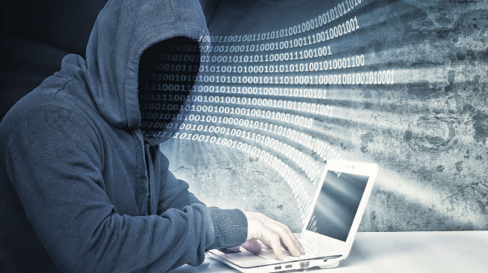
Güvenlik Açığı
Yazılımlarımızı dışarıdan gelecek saldırılara karşı korumasız hale getiren açıklıklara güvenlik açıklığı denir.
Ve bu güvenlik açıklarını sadece gerekli güncellemeleri yaparak kapatabiliriz.

Slide 8
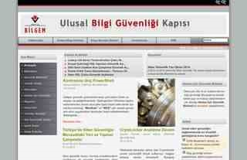
Ulusal Bilgi Güvenliği Kapısı
Ülkemizde hangi yazılımın hangi güvenlik açıklıklarına sahip olduğunu ise www.bilgiguvenligi.gov.tr adresinden takip edebiliriz.

Slide 9
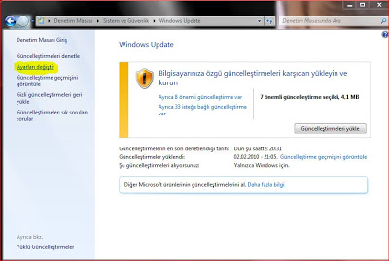
İşletim Sistemleri Güncellemesi
Windows işletim sistemi güncellemeleri için Denetim Masası->Windows Update-> üzerinden yapılabilir.

Slide 10
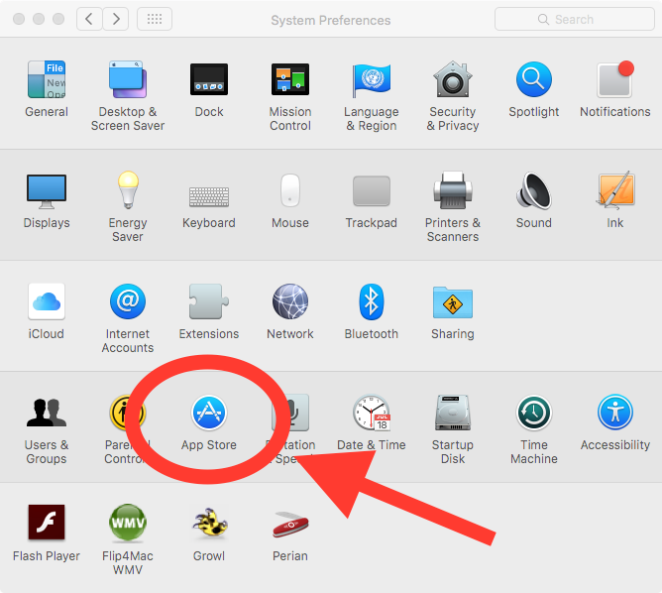
MacOS X sistemi için gelen güncellemeleri «App Store» üzerinden yapabilirsiniz.

Slide 11
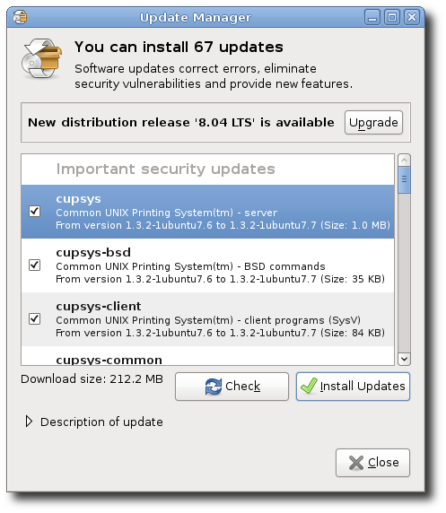
Ubuntu işletim sistemi için gerekli sistem güncellemelerini «Update Manager» programı ile yapabilirsiniz.

Slide 12
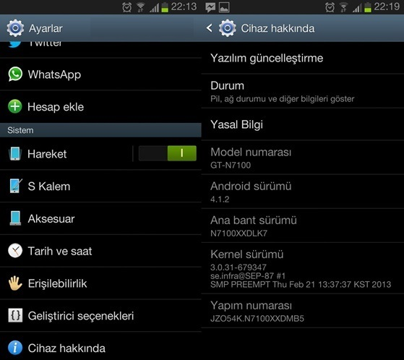
Android cihazlarınız için ise «Ayarlar -> Yazılım Güncellemesi» üzerinden yapabilirsiniz.

Slide 13
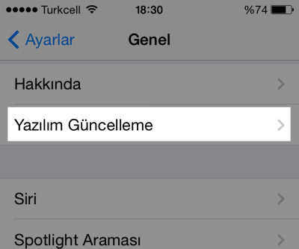
İOS cihazlarınız için yayınlanan güncellemeleri «Ayarlar->Genel->Yazılım Güncellemesi» üzerinden yapabilirsiniz.

Slide 14
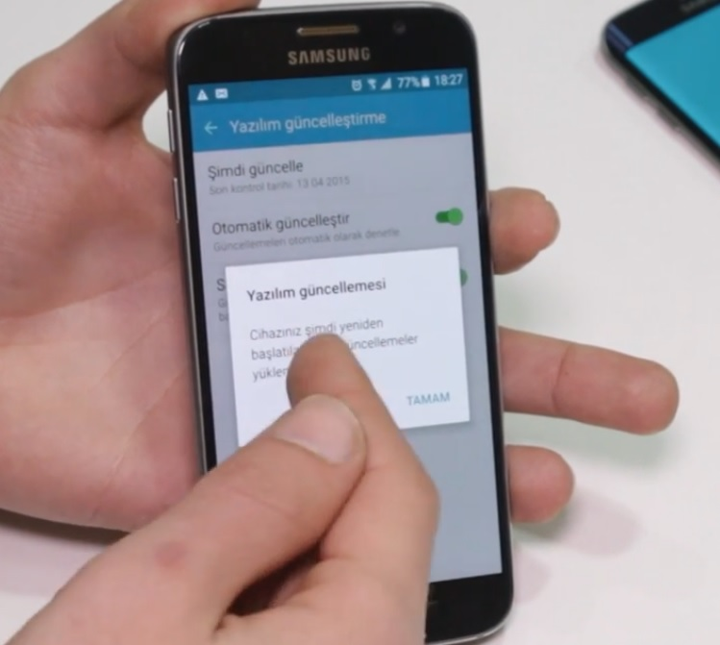
Sizler de kendi güvenliğinize önem veriyorsanız ve bilgilerinizin yabancı kişilerin ellerine geçmesini istemiyorsanız, yazılımlarınızı güncelleyin!

Slide 15
Antivirüs Programı Nedir

Slide 16
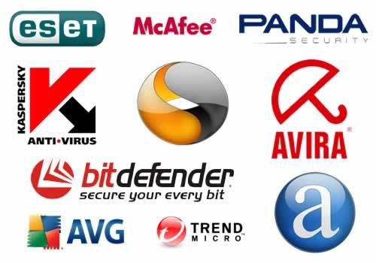
Antivirüs Programı Nedir?
Antivirüs programı, virüslere karşı yazılmış, temizleme, kurtarma işlemlerini yerine getiren koruyucu programlara verilen genel isimdir.

Slide 17
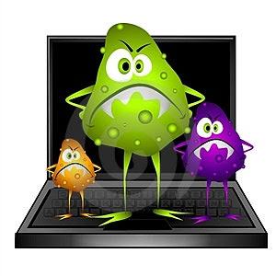
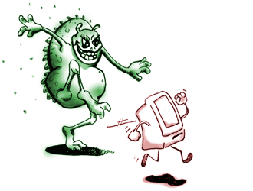
Antivirüs Programları Neden Kullanılır?
Antivirüs bilgisayarın güvenliğini sağlamak amacıyla kurulmuş olan yazılımlardır.
Antivirüs tarama, temizleme, eş kurtarma ve koruma gibi işlevlere sahiptir.
Antivirüs bilgisayarı zararlı programlardan korur.
Antivirüs programı bilgisayara zararı olan programları bulup yedekler ve bazı zararlı programları bulup bu programları kullanıcısının bilgisine sunar.

Slide 18
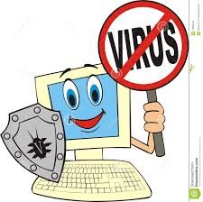
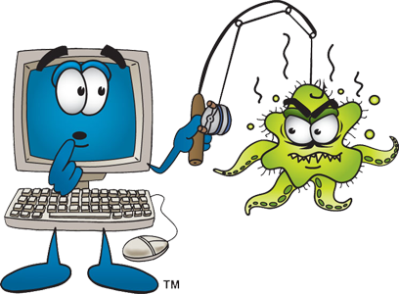
Antivirüs Programları Neden Kullanılır?
Antivirüs internette rahatça dolaşmanızı sağlar ve bilgilerinizin virüsler aracılığı ile yabancı şahıslara geçmesini engeller.

Slide 19
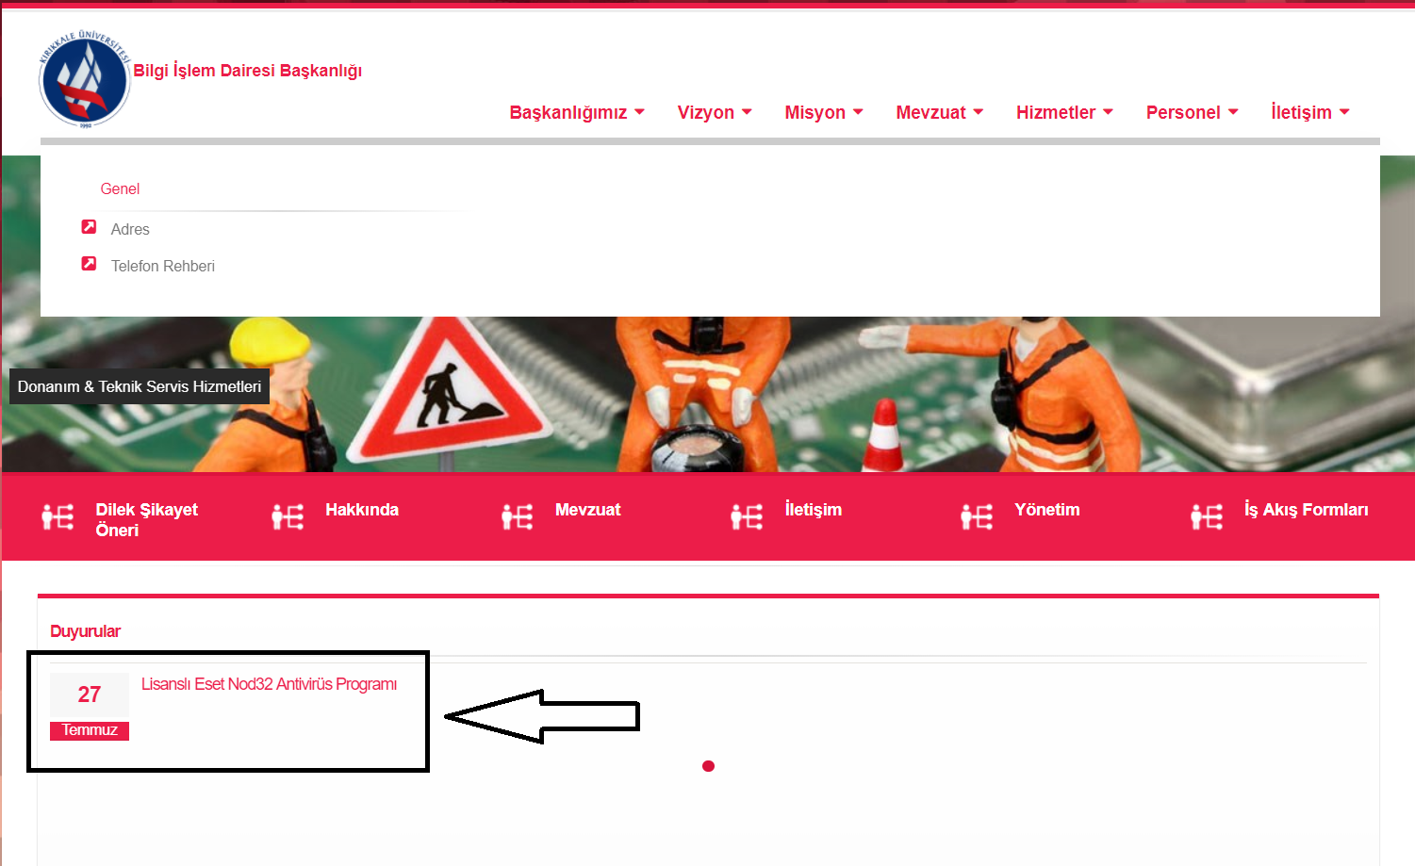
Antivirüs Programı Nasıl İndirilir ve Kurulur?
Antivirüs programını https://bidb.kku.edu.tr/Idari sayfasından lisanslı ve ücretsiz bir şekilde indirip kullanabilirsiniz.
Bilgilerimizi zararlı yazılım ve saldırılardan koruyabilmek için Antivirüs programı kullanmalı ve sürekli etkin tutmalıyız.

Slide 20
Güvenlik Duvarı Nedir

Slide 21
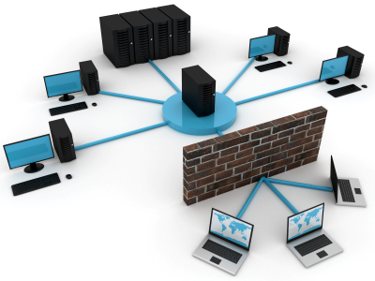
Güvenlik Duvarı Nedir?
Güvenlik duvarı kurulduğu konumda gelen ve giden ağ trafiğini kontrol ederek bilgisayarınıza ya da bilgisayar ağınıza yetkisiz veya istemediğiniz kişilerin çeşitli yollardan erişim sağlamasını engellemeye yarayan yazılım veya donanımdır.

Slide 22
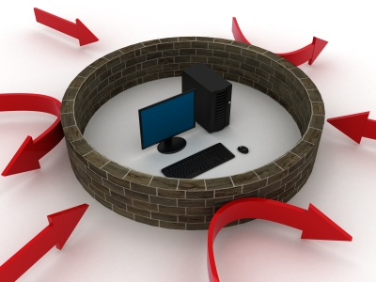
Güvenlik Duvarı Neden Kullanılır?
Güvenlik duvarları; Ev ve küçük ofislerde internet güvenliğini sağlamak amacı ile kullanılır.
Kurumsal olarak da genelde bilgisayar ağına erişim kontrolü amacı ile kullanılır.

Slide 23
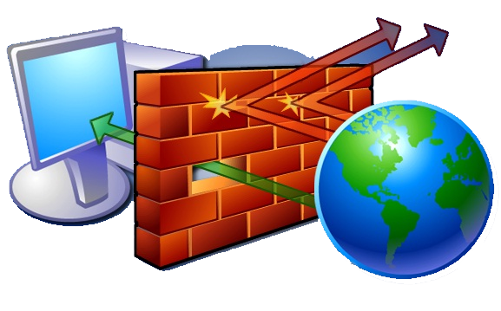
Güvenlik Duvarı
Güvenlik duvarı etkin olduğunda bilgisayarınız üzerindeki bütün trafiği izler.
Güvenlik Duvarı etkin olduğunda, istenmeyen programların bilgisayarınıza erişmesini engeller.
Güvenlik duvarı etkin olduğunda, bilgisayarınız solucanlardan ve benzeri zararlı yazılımlardan korunur.

Slide 24
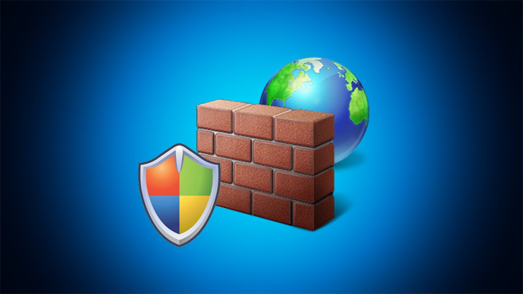
Bilgilerimizi zararlı yazılım ve saldırılardan koruyabilmek için Güvenlik Duvarı kullanmalı ve sürekli etkin tutmalıyız.

Slide 25
Siber Güvenlik Nedir

Slide 26
Siber Güvenlik Nedir?
Siber Güvenlik kurumlardaki bilgi ile etkileşimi olan (uygulama, sistem, network vb.) varlıklarının güvenliğinin sağlanmasıdır.

Slide 27
Siber Güvenlik Tehditleri
Siber güvenliği tehdit eden unsurlar:
Virüsler
Spam E-postalar
Oltalama Saldırıları

Slide 28
Virüsler
Genellikle yazılımlara zarar vermek ereğiyle yaratılan, disket değiş tokuşu yoluyla bilgisayarlara bulaşabilen, öteki yazılımları kendisinin çalıştırılabilir bir kopyasını da içerecek biçimde güncelleştiren, değiştiren, sistemin olağandışı davranışlarına yol açan, yüklenen bilgilere vb. zarar veren yazılım.

Slide 29
Virüsler (Devam)
İlk bilgisayar virüsü Elk Cloner tarafından 1982 yılında üretilmiştir.
Ve yapılan araştırma verilerine göre tespit edilen zararlı yazılım satısı 1.5 milyon adettir.
2015 verilerine göre günlük üretilen zararlı yazılım adeti yaklaşık 310 bin’dir.

Slide 30
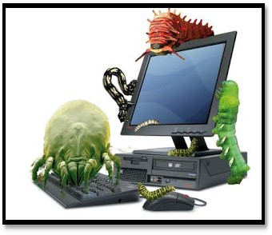
Virüsler (Devam)
Virüsler, bilgisayarlara programların veya kırılmış dosyaların yasal olmayan yollarla yayınlandığı sitelerden indirilen dosyalar yoluyla,
Güncellenmeyen yazılımların zafiyetiyle,
E-posta adreslerine gönderilen spam e-posta bağlantıları ile
bulaşmaktadır.

Slide 31
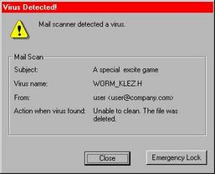
Virüsler (Devam)
Virüs bulaşan bir bilgisayarda;
Program yükleme daha fazla zaman alır,
Disk alanı azalır,
Programlar normal çalışmaz,
Dosyalar kaybolur,
Dosya isimleri ve uzantıları değişir,
Yeni dosyalar oluşabilir
şeklinde belirtiler bulunur.

Slide 32
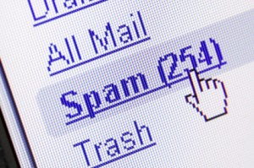
Spam E-postalar
İstem dışı, kullanıcı rızası olmadan gelen, genellikle reklam amaçlı gönderilen e-postalardır.
Bilinmeyen kaynaktan gelen e-postaların açılmaması kullanıcının virüslerden korunmasını sağlar.

Slide 33
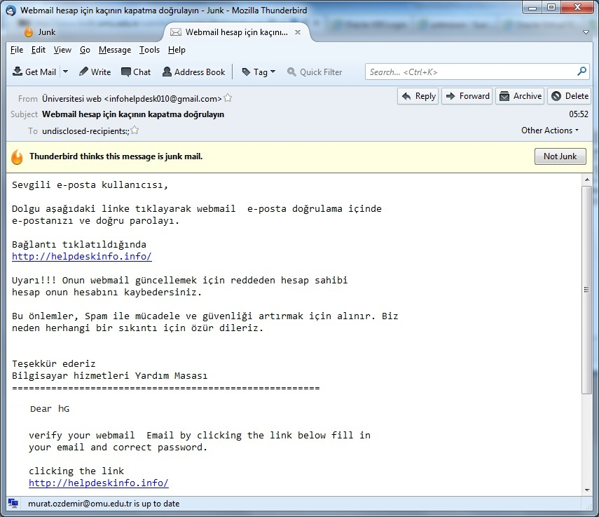
Spam E-postalar(Devam)
Spam e-postalar
Yanıltıcı konu başlığı
Kimden geldiği belirsiz
Herhangi bir e-dolandırıcılık projesi
İmla hataları
Anlamsız e-posta
gibi belirtiler ile anlaşılabilir.

Slide 34
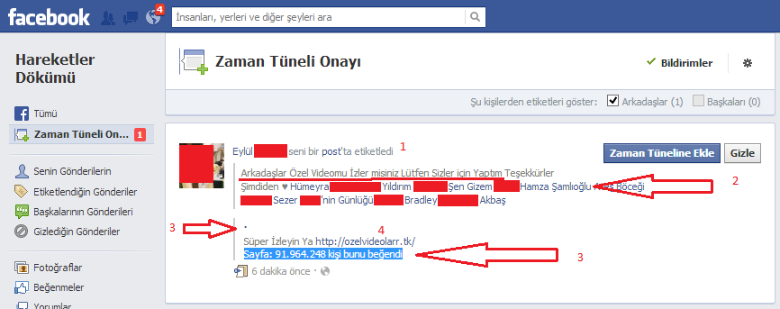
Oltalama Saldırıları
Tercih ettiğiniz bankacılık veya telekomünikasyon kurumuna ait web sitesi ve hizmetlerini taklit ederek sizi yanıltmak ve kişisel bilgilerinizi ele geçirmek üzere tasarlanmış web saldırılarıdır.
Özellikle sosyal medya ortamlarında da sıkça kullanılan yöntemlerden birisidir.

Slide 35
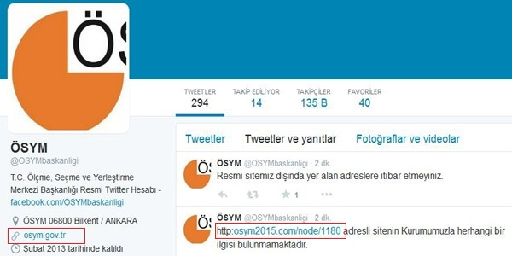
Dikkat Edilmesi Gereken Unsurlar
Sadece güvenli bağlantı (https) varsa kullanıcı adı ve şifre girilmeli. «s» harfi yoksa dikkatli davranmak gerekir.
Gireceğimiz web sitelerinin orijinal adreslerine dikkat edilmelidir. Bir site diğerinin tamamen aynısı gibi gözükebilir fakat adres çubukları hatalıdır ve imla hataları barındırır.

Slide 36
Siber Güvenlik Çözümleri

Slide 37
Siber Güvenlik Çözümleri
Her internet kullanıcısı bireyin siber saldırılardan korunması için alması gereken bazı temel tedbirler vardır. Bunlar :
Etkin Parola Tercihi
Güvenlik Duvarı Aktivasyonu
Güvenlik Güncellemeleri
Güncel Antivirüs Kullanımı

Slide 38
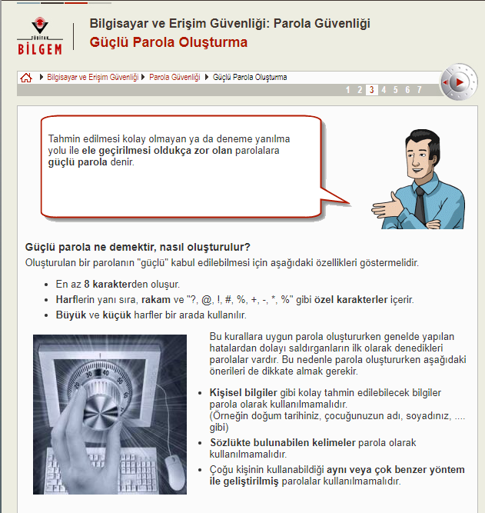
Etkin Parola Tercihi
İyi bir parola seçimi siber saldırılara karşı alınabilecek en basit önlemdir.
İyi bir parolada olması gereken bazı özellikler vardır. Bunlar:
En az 8 karakterden oluşması
Harflerin yanı sıra rakam ve sembolleri içermesi «/,*,%,&,1,2,3,» gibi
Büyük ve küçük harflerin birlikte kullanılması
Kişisel bilgileri içermemesi (örneğin doğum tarihi gibi)
Çoğu kişinin kullanabildiği aynı veya çok benzer yöntem ile geliştirilmiş parolalar kullanılmamalıdır

Slide 39
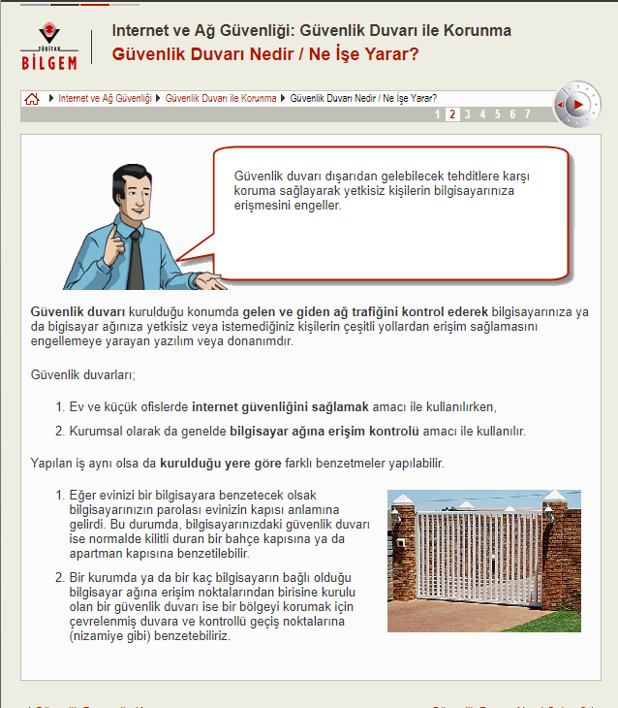
Güvenlik Duvarı Etkinliği
Ev ve küçük ofislerde internet güvenliğini sağlamak amacı ile kullanılırken,
Kurumsal olarak da genelde bilgisayar ağına erişim kontrolü amacı ile kullanılır.
Bu şekilde internet ağının kontrolü sağlanarak siber saldırılara karşı sistem korumalı hale getirilmiş olur.

Slide 40
Güncel Antivirüs Programı Kullanımı
Antivirüs programları sistemimize yerleşmeye çalışan veya daha önce bir şekilde yerleşen virüs, solucan, Truva atları, casus yazılımlar ve türevi yazılımlardan sistemimizi korur.
Antivirüs sürekli güncellenmesi sistemimi daha korunur bir hale getirecektir.
Güncel Antivirüs programını https://bidb.kku.edu.tr/Idari sayfasından lisanslı ve ücretsiz bir şekilde indirip kullanabilirsiniz.

Slide 41
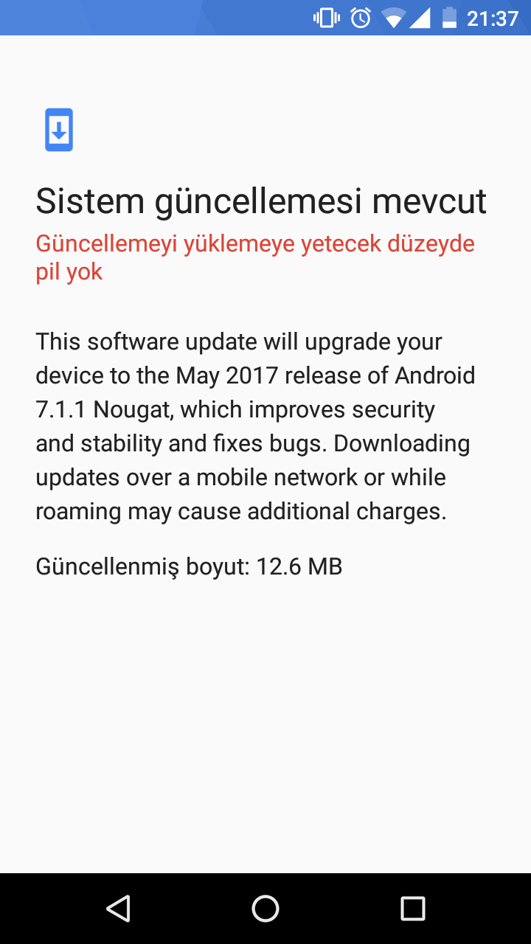
Güvenlik Güncellemeleri
Güvenlik güncellemeleri sistemlerde bulunan açıkları kapatmak için yetkili firma tarafından yayınlanan güncellemelerdir.
Ortaya çıkan güvenlik açıkları bu şekilde kapatılmış olur ve sistem dışarıdan erişimlere karşı korunur.
Sistemin dışarıdan saldırılara karşı korunması için güncellemeler zamanında yapılmalıdır.

Slide 42
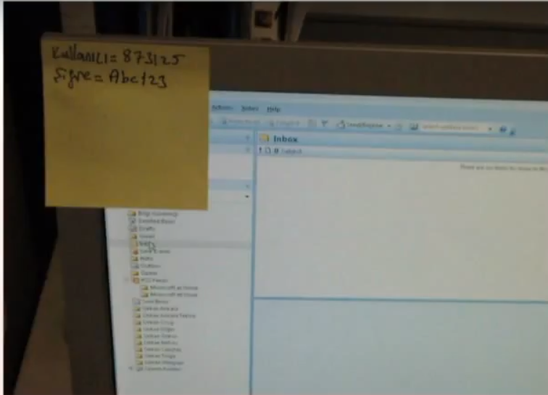
Ek Önlemler
Kullanıcı adı ve şifre herkesin ulaşabileceği yerlere not alınmamalıdır.
Bilgilerimiz kesinlikle bir başkasına söylenmemelidir.
Kurumsal alanlardan ayrılırken kesinlikle bilgisayarımızı ekran kilidi moduna almamız gereklidir. Bunu « Windows logo tuşu+l» tuş kombinasyonu ile kolay bir şekilde yapabiliriz.

Slide 43
Bilgi Güvenliği Farkındalık Bilgilendirme Sunumu
Kırıkkale Üniversitesi
Bilgi İşlem Dairesi Başkanlığı

